Slide 1
Πρόγραμμα Μεταπτυχιακών Σπουδών:
«Επιστήμες της Αγωγής - Εξ Αποστάσεως Εκπαίδευση με την χρήση των ΤΠΕ (e- Learning)»
«Σχεδιασμός, υλοποίηση και αποτίμηση εκπαιδευτικού υλικού με τη μέθοδο της ΕξΑΕ στην ανάπτυξη διαπολιτισμικών δεξιοτήτων και τη δημιουργία συνεργατικών έργων στην εκπαίδευση της πλατφόρμας eTwinning σε εκπαιδευτικούς Αβάθμιας εκπαίδευσης»
Κλεάνθη Λουλούδη
Επιτροπή Κρίσης ΔΕ
Χαράλαμπος Μουζάκης | Αλεξία Σπανουδάκη | Λάμπρος Καρβούνης
Καθηγητής – Σύμβουλος Ε.Α.Π. | Διδάκτορας Πανεπιστημίου Κρήτης | Διδάκτορας Πανεπιστημίου Κρήτης
Ρέθυμνο, 2026

Slide 2

Ευχαριστίες
Στην τριμελή επιτροπή επίβλεψης
Καθηγητή κ. Μουζάκη Χαράλαμπο , την καθοδήγηση, τη στήριξη και την ενθάρρυνση του καθ’ όλη τη διάρκεια εκπόνησης της Δ.Ε.
Διδάκτορα κ. Καρβούνη Λάμπρο
Διδάκτορα κ. Σπανουδάκη
.
Στην ομάδα του Ε.ΔΙ.Β.Ε.Α. για την άψογη συνεργασία
Στην ομάδα μου «Ανήσυχες Μαμάδες» για την ξεχωριστή συνεργασία
Στους συμμετέχοντες στην έρευνα
Στην οικογένειά μου για την κατανόηση

Slide 3

1. Σκοπός
Η ανάπτυξη και αποτίμηση εκπαιδευτικού υλικού ΕξΑΕ που:
Ενισχύει διαπολιτισμικές δεξιότητες
Υποστηρίζει συνεργατικά έργα
Απευθύνεται σε εκπαιδευτικούς Α’βάθμιας
Εφαρμόζεται στην πλατφόρμα eTwinning
Notes:
Ο βασικός σκοπός της παρούσας εργασίας ήταν η ανάπτυξη και η αποτίμηση ενός καινοτόμου εκπαιδευτικού υλικού, σχεδιασμένου με βάση τις αρχές της Εξ Αποστάσεως Εκπαίδευσης.
Το υλικό αυτό στοχεύει στην ενίσχυση των διαπολιτισμικών δεξιοτήτων των εκπαιδευτικών και στην υποστήριξη της δημιουργίας συνεργατικών έργων στο πλαίσιο της πλατφόρμας eTwinning.
Παράλληλα, επιδιώκει να συμβάλει στην επαγγελματική τους ανάπτυξη, να καλλιεργήσει συνεργατικό πνεύμα και να ενδυναμώσει τη διαπολιτισμική εκπαίδευση μέσω της αξιοποίησης των τεχνολογιών

Slide 4




2. Συνεισφορά της διπλωματικής
Εκπαιδευτική
Ανάπτυξη επιμορφωτικού υλικού ΕξΑΕ
Υποστήριξη εκπαιδευτικών Α’βάθμιας
Ενίσχυση διαπολιτισμικών δεξιοτήτων
Ερευνητική
Ποιοτική αποτίμηση εκπαιδευτικού υλικού
Διερεύνηση στάσεων εκπαιδευτικών
Σύνδεση ΕξΑΕ – συνεργατικής μάθησης – διαπολιτισμικότητας
Θεωρητική
Σύνδεση ΕξΑΕ & πολυμεσικής μάθησης με πράξη
Μεταφορά θεωρητικών μοντέλων σε επιμορφωτικό σχεδιασμό
Πρόταση παιδαγωγικού πλαισίου συνεργατικών έργων
Κοινωνική
Αξιοποίηση της πλατφόρμας eTwinning
Καλλιέργεια ευρωπαϊκής συνεργασίας
Ενίσχυση επαγγελματικής ανάπτυξης εκπαιδευτικών
Notes:
🔵 Εκπαιδευτική Συνεισφορά
«Σε εκπαιδευτικό επίπεδο, η εργασία προσφέρει ένα οργανωμένο επιμορφωτικό υλικό βασισμένο στις αρχές της ΕξΑΕ. Το υλικό υποστηρίζει τους εκπαιδευτικούς της Α’βάθμιας στην ανάπτυξη διαπολιτισμικών δεξιοτήτων και στη δημιουργία συνεργατικών έργων, προσφέροντας πρακτικά εφαρμόσιμα εργαλεία.»
🟢 Ερευνητική Συνεισφορά
«Σε ερευνητικό επίπεδο, η εργασία δεν περιορίζεται στον σχεδιασμό υλικού, αλλά προχωρά στην ποιοτική αποτίμησή του. Μέσα από τη διερεύνηση των στάσεων των εκπαιδευτικών, παράγονται δεδομένα που εμπλουτίζουν τη γνώση γύρω από την επιμόρφωση μέσω ΕξΑΕ.»
🟡 Θεωρητική Συνεισφορά
«Σε θεωρητικό επίπεδο, η εργασία συνδέει τις αρχές της ΕξΑΕ και της πολυμεσικής μάθησης με την εκπαιδευτική πράξη. Μεταφέρει θεωρητικά μοντέλα σε εφαρμόσιμο επιμορφωτικό σχεδιασμό και προτείνει ένα παιδαγωγικό πλαίσιο αξιοποίησης συνεργατικών έργων.»
⚪ Κοινωνική / Επαγγελματική Συνεισφορά
«Σε κοινωνικό και επαγγελματικό επίπεδο, η εργασία ενισχύει την αξιοποίηση της πλατφόρμας eTwinning ως εργαλείου ευρωπαϊκής συνεργασίας και υποστηρίζει την επαγγελματική ανάπτυξη των εκπαιδευτικών, καλλιεργώντας κουλτούρα συνεργασίας και διαπολιτισμικής ευαισθητοποίησης.»

Slide 5

3. Ερευνητικά Ερωτήματα
Το διαδραστικό εκπαιδευτικό υλικό έχει αναπτυχθεί σύμφωνα με τη μεθοδολογία και τις αρχές της Εξ Αποστάσεως Εκπαίδευσης, όπως αυτές προσδιορίζονται στην ταξινομία West–Λιοναράκη;
1^{ο}
Ο σχεδιασμός του διαδραστικού εκπαιδευτικού υλικού ευθυγραμμίζεται με τις αρχές της πολυμεσικής μάθησης, όπως διατυπώνονται από τον Mayer;
2^{ο}
Πώς η χρήση συνεργατικών έργων στην πλατφόρμα eTwinning επηρεάζει την ανάπτυξη των επαγγελματικών δεξιοτήτων και την καλλιέργεια συνεργατικού πνεύματος στους εκπαιδευτικούς Α'βάθμιας εκπαίδευση;
3^{ο}
Ποιες είναι οι αντιδράσεις και οι στάσεις των εκπαιδευτικών απέναντι στην εφαρμογή διαπολιτισμικών προσεγγίσεων στην ΕξΑΕ μέσω της πλατφόρμας eTwinning;
4^{ο}
Ποιες είναι οι βασικές προκλήσεις και ευκαιρίες που προκύπτουν κατά τη χρήση της ΕξΑΕ για τη δημιουργία συνεργατικών διαπολιτισμικών έργων στην εκπαίδευση των εκπαιδευτικών Α'βάθμιας εκπαίδευσης μέσω της πλατφόρμας eTwinning;
5^{ο}

Slide 6






4. Δομή της εργασίας
ΘΕΩΡΗΤΙΚΟ
ΠΛΑΙΣΙΟ
ΒΙΒΛΙΟΓΡΑΦΙΚΗ ΕΠΙΣΚΟΠΗΣΗ
ΜΕΘΟΔΟΛΟΓΙΑ ΕΡΕΥΝΑΣ
ΑΠΟΤΕΛΕΣΜΑΤΑ
ΑΠΟΤΙΜΗΣΗΕ.Υ
ΣΥΜΠΕΡΑΣΜΑΤΑ -ΠΡΟΤΑΣΕΙΣ
Notes:
«Η εργασία οργανώνεται σε πέντε βασικά μέρη.
Αρχικά παρουσιάζεται το θεωρητικό πλαίσιο που αφορά την ΕξΑΕ, το εκπαιδευτικό υλικό, την πολυμεσική μάθηση και το eTwinning.
Στη συνέχεια ακολουθεί η βιβλιογραφική επισκόπηση που τεκμηριώνει την αναγκαιότητα της έρευνας.
Έπειτα παρουσιάζεται η μεθοδολογία σχεδιασμού και αποτίμησης του εκπαιδευτικού υλικού.
Ακολουθούν τα αποτελέσματα της έρευνας και τέλος διατυπώνονται τα συμπεράσματα και οι προτάσεις για μελλοντική έρευνα.»

Slide 7
5. Θεωρητικό Πλαίσιο 1/2
ΕξΑΕ & Εκπαιδευτικό Υλικό
Στην ΕξΑΕ το εκπαιδευτικό υλικό αναλαμβάνει ρόλο διδάσκοντος.
2
3
1
Εννοιολογικές προσεγγίσεις ΕξΑΕ: εκπαίδευση με χωρική/χρονική απόσταση και παιδαγωγικό σχεδιασμό μέσω τεχνολογίας.
Ορισμοί & χαρακτηριστικά ΕξΑΕ: απόσταση + οργανωμένος φορέας + υλικό + αμφίδρομη επικοινωνία
Σχολική ΕξΑΕ :εφαρμογή της ΕξΑΕ στην Α/βάθμια–Β/βάθμια (αυτοδύναμη/συμπληρωματική/μικτή)
Ρόλος & χαρακτηριστικά εκπαιδευτικού υλικού :“διδάσκων” της ΕξΑΕ → καθοδήγηση, ανατροφοδότηση, αυτοαξιολόγηση.
4
Notes:
Στο θεωρητικό πλαίσιο ξεκινώ από την Εξ Αποστάσεως Εκπαίδευση και τον ρόλο του εκπαιδευτικού υλικού. Η ΕξΑΕ δεν είναι απλώς “μάθημα online”: βασικό της γνώρισμα είναι η απόσταση εκπαιδευτή–εκπαιδευόμενου και η ανάγκη για κατάλληλα σχεδιασμένο υλικό που αναλαμβάνει μέρος της διδασκαλίας. Στη σχολική ΕξΑΕ αυτό παίρνει μορφές αυτοδύναμες, συμπληρωματικές ή μικτές. Επειδή ακριβώς η παρουσία του εκπαιδευτή δεν είναι συνεχής, το εκπαιδευτικό υλικό γίνεται ο “πυρήνας”: πρέπει να είναι σαφές, οργανωμένο, να καθοδηγεί, να δίνει ανατροφοδότηση και να υποστηρίζει αυτονομία και αλληλεπίδραση

Slide 8
6. Θεωρητικό Πλαίσιο 2/2
Μάθηση & Συνεργασία
Ο πολυμεσικός σχεδιασμός και η συνεργασία ενισχύουν την επιμόρφωση.
Αρχές πολυμεσικής μάθησης (Mayer):μάθηση βελτιώνεται όταν οπτικό και λεκτικό υλικό συνδυάζονται σωστά, μειώνοντας γνωστικό φόρτο.
1
eTwinning ως πλαίσιο συνεργασίας: ευρωπαϊκή ψηφιακή πλατφόρμα όπου εκπαιδευτικοί συνεργάζονται εξ αποστάσεως για υλοποίηση κοινών σχολικών έργων.
2
eTwinning και επαγγελματική ανάπτυξη εκπαιδευτικών: κοινότητα μάθησης και πρακτικής → ανταλλαγή καλών πρακτικών, συνεργασία, ψηφιακές/παιδαγωγικές δεξιότητες.
3
5
Notes:
Στη συνέχεια περνάω στη λογική του σχεδιασμού και της συνεργασίας. Για να είναι αποτελεσματικό ένα ψηφιακό επιμορφωτικό υλικό, στηρίζεται στις αρχές της Πολυμεσικής Μάθησης του Mayer, δηλαδή πώς συνδυάζουμε κείμενο–εικόνα–ήχο χωρίς να αυξάνουμε τον γνωστικό φόρτο. Μετά εστιάζω στο eTwinning: λειτουργεί ως πλαίσιο συνεργασίας σχολείων αλλά και ως κοινότητα πρακτικής, όπου οι εκπαιδευτικοί αναπτύσσουν ψηφιακές, παιδαγωγικές και συνεργατικές δεξιότητες μέσα από κοινά έργα και ανταλλαγή εμπειριών.
Δηλαδη: Το eTwinning αποτελεί ευρωπαϊκή κοινότητα μάθησης και πρακτικής,όπου εκπαιδευτικοί συνεργάζονται εξ αποστάσεως, συν-σχεδιάζουν έργα και αναστοχάζονται πάνω στη διδακτική τους πρακτική.
«Στην ΕξΑΕ, επειδή υπάρχει απόσταση, το εκπαιδευτικό υλικό αποκτά κεντρικό ρόλο…»
και
«Η αποτελεσματική επιμόρφωση απαιτεί σωστό πολυμεσικό σχεδιασμό και συνεργατικό πλαίσιο…»

Slide 9

7. Βιβλιογραφική Ανασκόπηση 1/4
Επισκόπηση
Μελέτη
Εμπειρικές μελέτες & ευρωπαϊκές εκθέσεις σχετικά με:
σχεδιασμό/αποτίμηση υλικού στην ΕξΑΕ
επιμόρφωση εκπαιδευτικών σε ψηφιακά περιβάλλοντα
ρόλο του eTwinning στη συνεργασία & επαγγελματική ανάπτυξη
Εξετάστηκαν:
σκοπός & ερευνητικό πλαίσιο των μελετών
μεθοδολογία (ποιοτική/ποσοτική) & δείγμα
άξονες αποτίμησης (δομή, ανατροφοδότηση, αλληλεπίδραση, φόρτος)
κύρια ευρήματα & προκλήσεις (χρόνος, συμμετοχή, υποστήριξη)
Ανάδειξη ερευνητικού κενού
Έλλειψη δομημένου επιμορφωτικού υλικού ΕξΑΕ για eTwinning (Α’βάθμια)
Notes:
«Στη βιβλιογραφική επισκόπηση συγκέντρωσα εμπειρικές μελέτες και ευρωπαϊκές εκθέσεις που αφορούν τον σχεδιασμό και την αποτίμηση εκπαιδευτικού υλικού στην ΕξΑΕ, καθώς και την επιμόρφωση εκπαιδευτικών σε ψηφιακά συνεργατικά περιβάλλοντα, με έμφαση στο eTwinning.
Για κάθε μελέτη εξέτασα το ερευνητικό πλαίσιο, τη μεθοδολογία και τα βασικά ευρήματα, καθώς και τις προκλήσεις εφαρμογής.
Στόχος ήταν να αναδειχθούν τα σταθερά συμπεράσματα της βιβλιογραφίας και κυρίως το ερευνητικό κενό: η περιορισμένη έρευνα για συστηματικά σχεδιασμένο και αποτιμημένο επιμορφωτικό υλικό ΕξΑΕ για εκπαιδευτικούς Πρωτοβάθμιας στο πλαίσιο του eTwinning.»

Slide 10
8. Βιβλιογραφική Επισκόπηση 2/4
Κοινά ευρήματα για ποιότητα υλικού στην ΕξΑΕ»
Κοινά ευρήματα για επιμόρφωση εκπαιδευτικών
Τι χαρακτηρίζει “ποιοτικό” Ε.Υ. στην ΕξΑΕ;
Σαφής δομή & οργάνωση
Οδηγίες και καθοδήγηση (learner support)
Ανατροφοδότηση και αυτορρύθμιση
Διαδραστικότητα/αλληλεπίδραση
Ισορροπία θεωρίας–δραστηριοτήτων & έλεγχος “φόρτου”
Τι λειτουργεί στην εξ αποστάσεως επιμόρφωση;
Κοινότητες μάθησης/πρακτικής και ανταλλαγή εμπειριών
Συνεργατικές πρακτικές και συν-δημιουργία
Επαγγελματικός αναστοχασμός
Ανάπτυξη ψηφιακών & παιδαγωγικών δεξιοτήτων
Ανάγκη για υποστήριξη/συντονισμό

Slide 11

9. Βιβλιογραφική Επισκόπηση 3/4
Προκλήσεις/περιορισμοί
Έλλειψη χρόνου / φόρτος εργασίας
Διατήρηση ενεργούς συμμετοχής
Διαφορετικά επίπεδα τεχνολογικής εξοικείωσης
Ανάγκη για συνεχή παιδαγωγική υποστήριξη
Κίνδυνος “υπερφόρτωσης” υλικού

Slide 12

10. Βιβλιογραφική Επισκόπηση 4/4
Συμπεράσματα-Ερευνητικό κενό
Περιορισμένες έρευνες για δομημένο επιμορφωτικό υλικό ΕξΑΕ ειδικά για eTwinning
Έλλειψη εστίασης σε εκπαιδευτικούς Πρωτοβάθμιας
Ανάγκη σύνδεσης ΕξΑΕ + πολυμεσική μάθηση + συνεργατικά έργα
Ανάγκη αποτίμησης του υλικού από εκπαιδευτικούς (και/ή ειδικούς)
Notes:
Συνολικά, η βιβλιογραφία δείχνει ότι το ποιοτικό υλικό στην ΕξΑΕ χρειάζεται σαφή δομή, ανατροφοδότηση και διαδραστικότητα, ενώ η επιμόρφωση εκπαιδευτικών ενισχύεται όταν λειτουργεί ως κοινότητα μάθησης με συνεργασία και αναστοχασμό. Παράλληλα, παραμένει περιορισμένη η έρευνα για επιμορφωτικό υλικό ειδικά για εκπαιδευτικούς Πρωτοβάθμιας στο πλαίσιο του eTwinning, γεγονός που τεκμηριώνει το ερευνητικό κενό της παρούσας μελέτης. Έτσι προκύπτει καθαρά το κενό: λείπει δομημένο επιμορφωτικό υλικό ΕξΑΕ για εκπαιδευτικούς Πρωτοβάθμιας ειδικά στο πλαίσιο eTwinning, με συστηματική αποτίμηση. Αυτό ακριβώς καλύπτει η παρούσα εργασία.

Slide 13
11. Δημιουργία Εκπαιδευτικού Υλικού 1/2
Σχεδιασμός Εκπαιδευτικού Υλικού
Στοιχεία σχεδιασμού του Ε.Υ.
Σχολική ΕξΑΕ
Συπληρωματική ΕξΑΕ
Θεωρίες Μάθησης
Συμπεριφορισμός
Κονεκτιβισμός
Εφαρμογές που αξιοποιήθηκαν
Students.edivea.net (LMS)
H5P ergif.com Doodly
Plotagon pixlr.com padlet google form
Αρχές σχεδιασμού Ε.Υ.
12 Αρχές Mayer
3 Δέσμες Λιοναράκη
Ταξινομία Bloom
Παραγωγή – Σύνθεση στοιχείων & Νέου υλικού

Slide 14
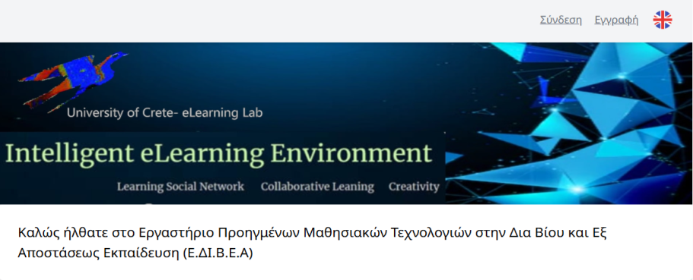
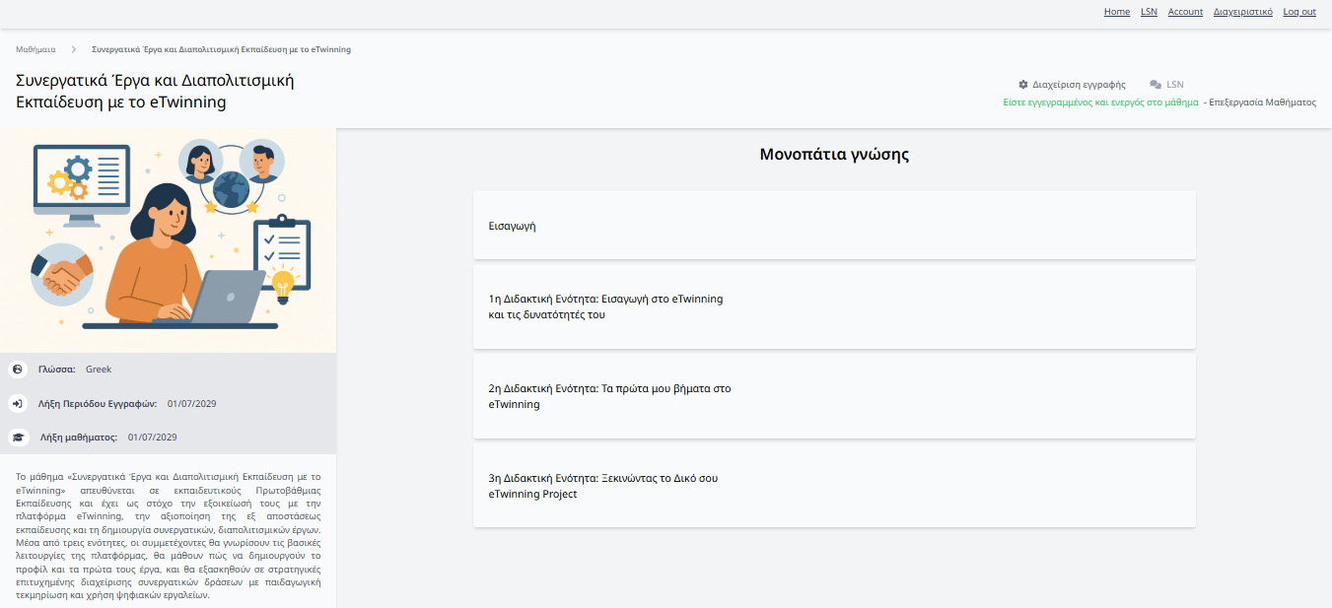
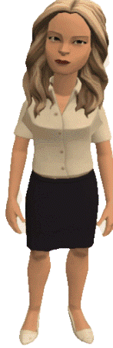
12. Παραγόμενο Εκπαιδευτικό Υλικό 1/3
Περιγραφή Εκπαιδευτικού Υλικού
Πλατφόρμα LMS

Slide 15
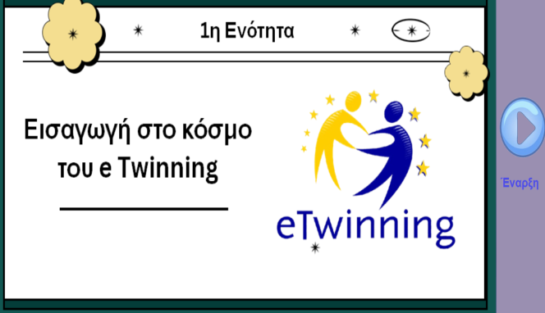

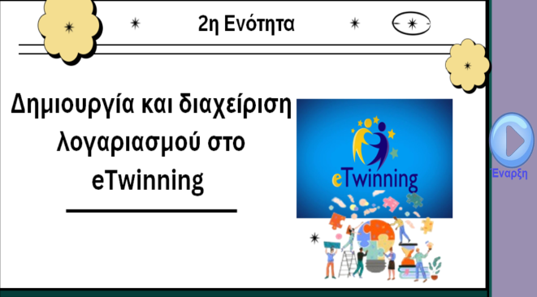
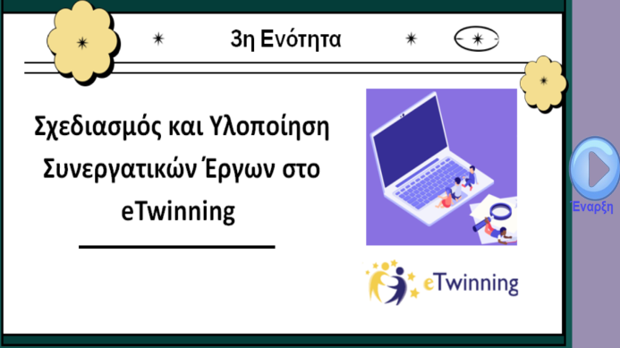
13. Παραγόμενο Εκπαιδευτικό Υλικό 2/3
Περιγραφή Εκπαιδευτικού Υλικού
1η ενότητα
2η ενότητα
3η ενότητα

Slide 16

14. Παραγόμενο Εκπαιδευτικό Υλικό 3/3
Περιγραφή Εκπαιδευτικού Υλικού
Κάθε ενότητα περιλαμβάνει:
1.Εισαγωγικά στοιχεία
Σκοπός
Προσδοκώμενα αποτελέσματα
Έννοιες κλειδιά
Εκτιμώμενος χρόνος μελέτης
2. Εισαγωγική Δραστηριότητα
3. Παρουσίαση μαθήματος

Slide 17

15. Αποτίμηση Εκπαιδευτικού Υλικού 1/13
Μεθοδολογία Έρευνας
ΕΙΔΟΣ: Ποιοτική έρευνα αποτίμησης εκπαιδευτικού υλικού
ΧΡΟΝΟΣ ΔΙΕΞΑΓΩΓΗΣ: Ιούλιος 2025 – Ιανουάριος 2026
ΜΕΘΟΔΟΣ ΔΕΙΓΜΑΤΟΛΗΨΙΑΣ: Σκόπιμη & ευκολίας
ΔΕΙΓΜΑ:
3 ειδικοί ΕξΑΕ
10 εκπαιδευτικοί Πρωτοβάθμιας Εκπαίδευσης
ΜΕΣΟ ΣΥΛΛΟΓΗΣ ΔΕΔΟΜΕΝΩΝ: Ερωτηματολόγια ανοικτού τύπου
Notes:
Για να διασφαλιστεί η εγκυρότητα και η αποτελεσματικότητα του συστήματος κατηγοριοποίησης των αξόνων και των κύριων αντικειμένων τους, λήφθηκαν υπόψη οι αρχές της αντικειμενικότητας, της πληρότητας, της καταλληλόλητας και της αμοιβαίας αποκλειστικότητας (Ίσαρη & Πουρκός, 2015).

Slide 18
16. Αποτίμηση Εκπαιδευτικού Υλικού 2/13
Μεθοδολογία Έρευνας
ΜΕΘΟΔΟΣ ΕΡΕΥΝΑΣ: Μέθοδος Ποιοτικής Ανάλυσης Περιεχομένου
ΒΑΣΙΚΗ ΜΟΝΑΔΑ ΑΝΑΛΥΣΗΣ ΠΕΡΙΕΧΟΜΕΝΟΥ: Νοηματική μονάδα / φράση με αυτοτελές περιεχόμενο
ΕΡΕΥΝΗΤΙΚΟΙ ΑΞΟΝΕΣ: 10 (ειδικούς), 7 (εκπ/κούς) (αρχές αντικειμενικότητας, πληρότητας, καταλληλόλητας και αμοιβαίου αποκλεισμού)
ΑΞΙΟΠΙΣΤΙΑ / ΕΓΚΥΡΟΤΗΤΑ: Τριγωνοποίηση (ειδικοί & εκπαιδευτικοί)
Notes:
Για να διασφαλιστεί η εγκυρότητα και η αποτελεσματικότητα του συστήματος κατηγοριοποίησης των αξόνων και των κύριων αντικειμένων τους, λήφθηκαν υπόψη οι αρχές της αντικειμενικότητας, της πληρότητας, της καταλληλόλητας και της αμοιβαίας αποκλειστικότητας (Ίσαρη & Πουρκός, 2015).

Slide 19
17. Αποτίμηση Εκπαιδευτικού Υλικού 3/13
Οι φάσεις της έρευνας
Α΄ φάση
Αποστολή Ε.Υ. μέσω συνδέσμου στους συμμετέχοντες
Β΄ φάση
Α. Συμπλήρωση Ερωτηματολογίων
Β. Συλλογή Ερωτηματολογίων
Γ΄ φάση
Α. Επεξεργασία δεδομένων
Β. Συγγραφή δεδομένων
Γ. Εξαγωγή συμπερασμάτων
Notes:
Η έρευνα είναι ποιοτική και πραγματοποιήθηκε σε τρεις φάσεις: σχεδιασμό και ανάπτυξη του υλικού, αποτίμησή του από ειδικούς και εκπαιδευτικούς μέσω ερωτηματολογίων, και τέλος επεξεργασία και ανάλυση των δεδομένων με ποιοτική ανάλυση περιεχομένου. Το δείγμα αποτέλεσαν τρεις ειδικοί στην ΕξΑΕ και δέκα εκπαιδευτικοί Πρωτοβάθμιας Εκπαίδευσης

Slide 20
18. Αποτίμηση Εκπαιδευτικού Υλικού 4/13
Αποτελέσματα – Κύρια ευρήματα
Οι απόψεις των ειδικών της ΕξΑΕ
Το Ε.Υ. είναι επιστημονικά τεκμηριωμένο (ποικίλες πηγές).
Παρέχει υπερσυνδέσμους/υλικό για περαιτέρω μελέτη.
Παρουσιάζει το περιεχόμενο με σαφή, φιλικό ύφος & κατάλληλη πυκνότητα.
Σαφής δομή & τμηματική παρουσίαση (μείωση γνωστικού φόρτου).
Πλούσια διαδραστικότητα: ποικιλία δραστηριοτήτων + ανατροφοδότηση.
Πολυμεσικά στοιχεία (κείμενο–εικόνα–βίντεο/αφήγηση) που ενισχύουν κατανόηση.
Avatar : αίσθηση καθοδήγησης, οικειότητας και παρουσίας.
Ευχρηστία: εύκολη πλοήγηση & αξιόπιστοι σύνδεσμοι.
Δυνατά σημεία
Προτάσεις
Περισσότερες συνεργατικές/συμμετοχικές δραστηριότητες (ανταλλαγή απόψεων).
Ενίσχυση δυνατότητας διατύπωσης ερωτήσεων/αποριών (π.χ. χώρος συζήτησης).
Περισσότερες εισαγωγικές δραστηριότητες για διερεύνηση προϋπάρχουσας γνώσης.

Slide 21
19. Αποτίμηση Εκπαιδευτικού Υλικού 5/13
Αποτελέσματα – Κύρια ευρήματα
Οι απόψεις των εκπαιδευτικών
Το eTwinning ενισχύει συνεργασία, ανταλλαγή καλών πρακτικών & επαγγελματική δικτύωση.
Αναπτύσσονται ψηφιακές δεξιότητες (εργαλεία ΤΠΕ/συνεργατικά περιβάλλοντα).
Βελτιώνονται παιδαγωγικές δεξιότητες (μαθητοκεντρική προσέγγιση, διαφοροποίηση, σχεδιασμός συνεργατικών δραστηριοτήτων).
Θετικές στάσεις στη διαπολιτισμική διάσταση (σεβασμός/αποδοχή/ευρωπαϊκή προοπτική).
Notes:
«Οι εκπαιδευτικοί Πρωτοβάθμιας αναφέρουν ότι το eTwinning λειτουργεί ως πλαίσιο συνεργασίας και επαγγελματικής ανάπτυξης: ενισχύει τη δικτύωση, τις ψηφιακές δεξιότητες και τον παιδαγωγικό σχεδιασμό συνεργατικών δραστηριοτήτων. Παράλληλα, οι στάσεις τους απέναντι στη διαπολιτισμική διάσταση είναι έντονα θετικές, καθώς αναδεικνύεται ο σεβασμός στη διαφορετικότητα και η ευρωπαϊκή προοπτική. Ως προς το επιμορφωτικό υλικό, αυτό που αξιολογούν ως ισχυρό είναι η σαφής δομή, η καθοδήγηση και η ανατροφοδότηση, που τους βοηθούν να εμπλακούν σταδιακά στη δημιουργία έργων. Οι βασικές προτάσεις σχετίζονται με χρόνο, τεχνική υποστήριξη και πιο ισχυρούς μηχανισμούς επικοινωνίας/συντονισμού και αντιμετώπισης γλωσσικών δυσκολιών.»

Slide 22
20. Αποτίμηση Εκπαιδευτικού Υλικού 6/13
Αποτελέσματα – Κύρια ευρήματα
Δυνατά σημεία του επιμορφωτικού υλικού (κατά την εμπειρία τους)
Σαφής δομή & καθοδήγηση → διευκολύνει την ένταξη στο eTwinning.
Ανατροφοδότηση και υποστήριξη → ενισχύει σταδιακή ανάπτυξη δεξιοτήτων.
Σύνδεση με σχολική πράξη → βιωματική/εφαρμόσιμη επιμόρφωση.
Υποστηρίζει την οργάνωση για σχεδιασμό συνεργατικού έργου.
Δυνατά σημεία
Προτάσεις / Σημεία βελτίωσης (όπως προκύπτουν από τις δυσκολίες τους)
Πρόβλεψη για χρονική ευελιξία (μικρότερες ενότητες, πιο σύντομες δραστηριότητες).
Περισσότερη τεχνική καθοδήγηση / “βήμα-βήμα” για αρχάριους (άνισες ψηφιακές δεξιότητες).
Ενίσχυση επικοινωνίας & συντονισμού με εταίρους (χώρος συζήτησης, Q&A, πρακτικές οδηγίες).
Υποστήριξη για γλωσσικές δυσκολίες (έτοιμα templates/φράσεις/εργαλεία μετάφρασης).
Προτάσεις

Slide 23

21. Αποτίμηση Εκπαιδευτικού Υλικού 7/13
Συμπεράσματα
1^{ο} ερευνητικό ερώτημα: Το διαδραστικό εκπαιδευτικό υλικό έχει αναπτυχθεί σύμφωνα με τη μεθοδολογία και τις αρχές της Εξ Αποστάσεως Εκπαίδευσης, όπως αυτές προσδιορίζονται στην ταξινομία West–Λιοναράκη;
Οι ειδικοί της ΕξΑΕ συγκλίνουν ότι:
Το Ε.Υ. παρουσιάζει επιστημονική τεκμηρίωση και εσωτερική συνοχή.
Διαθέτει σαφή δομή, συμβατή με τα δομικά στοιχεία της ταξινομίας West–Λιοναράκη
(προκείμενα, κύριο σώμα, μετακείμενα, δραστηριότητες).
Υποστηρίζει τη σταδιακή καθοδήγηση και αυτορρύθμιση του εκπαιδευόμενου.
Περιλαμβάνει ανατροφοδότηση και δραστηριότητες αυτοαξιολόγησης.
Παρέχει λειτουργική πλοήγηση και αξιόπιστους υπερσυνδέσμους.
Συμπέρασμα:
Το διαδραστικό εκπαιδευτικό υλικό κρίνεται σε μεγάλο βαθμό συμβατό με τις αρχές της Εξ Αποστάσεως Εκπαίδευσης, όπως ορίζονται στην ταξινομία West–Λιοναράκη.
Notes:
Σύμφωνα με την αποτίμηση των ειδικών, το εκπαιδευτικό υλικό έχει αναπτυχθεί σε συμφωνία με τη μεθοδολογία της ΕξΑΕ και την ταξινομία West–Λιοναράκη. Διαθέτει σαφή δομή, οργανωμένα προκείμενα και μετακείμενα στοιχεία, λειτουργική πλοήγηση, ανατροφοδότηση και δραστηριότητες αυτοαξιολόγησης που υποστηρίζουν την αυτορρύθμιση του εκπαιδευόμενου. Συνεπώς, κρίνεται σε μεγάλο βαθμό συμβατό με τις βασικές αρχές της Εξ Αποστάσεως Εκπαίδευσης.

Slide 24

22. Αποτίμηση Εκπαιδευτικού Υλικού 8/13
Συμπεράσματα
2^{ο} ερευνητικό ερώτημα: Ο σχεδιασμός του διαδραστικού εκπαιδευτικού υλικού ευθυγραμμίζεται με τις αρχές της πολυμεσικής μάθησης, όπως διατυπώνονται από τον Mayer;
Οι ειδικοί της ΕξΑΕ διαπιστώνουν ότι το Ε.Υ.:
αξιοποιεί συνδυασμό κειμένου–εικόνας (Πολυμεσική Αρχή)
οργανώνει το περιεχόμενο τμηματικά (Κατάτμηση)
αποφεύγει περιττές πληροφορίες (Συνοχή)
χρησιμοποιεί φιλική γλώσσα & β’ πρόσωπο (Προσωποποίηση)
ενσωματώνει αφήγηση, ανατροφοδότηση & avatar
Συμπέρασμα:
Το Ε.Υ. ευθυγραμμίζεται με τις βασικές αρχές της Πολυμεσικής Μάθησης.
Notes:
24 Σύμφωνα με τους ειδικούς, ο σχεδιασμός του υλικού ακολουθεί τις βασικές αρχές του Mayer, καθώς συνδυάζει κείμενο και εικόνα, οργανώνει το περιεχόμενο τμηματικά, αποφεύγει περιττές πληροφορίες και αξιοποιεί φιλική γλώσσα, αφήγηση και ανατροφοδότηση. Συνεπώς, κρίνεται παιδαγωγικά ευθυγραμμισμένο με την πολυμεσική μάθηση

Slide 25

23. Αποτίμηση Εκπαιδευτικού Υλικού 9/13
Συμπεράσματα
3^{ο} ερευνητικό ερώτημα: Πώς η χρήση συνεργατικών έργων στην πλατφόρμα eTwinning επηρεάζει την ανάπτυξη των επαγγελματικών δεξιοτήτων και την καλλιέργεια συνεργατικού πνεύματος στους εκπαιδευτικούς Α'βάθμιας εκπαίδευση;
Ανάπτυξη επαγγελματικών δεξιοτήτων
Ψηφιακές δεξιότητες (ΤΠΕ)
Παιδαγωγικός σχεδιασμός
Διαφοροποίηση & μαθητοκεντρική προσέγγιση
Αυξημένη επαγγελματική αυτοπεποίθηση
Καλλιέργεια συνεργατικού πνεύματος
Ανταλλαγή καλών πρακτικών
Δικτύωση με συναδέλφους
Κουλτούρα συλλογικότητας
Διαπολιτισμική συνεργασία
✔ Συμπέρασμα
Η συμμετοχή σε έργα eTwinning ενισχύει ουσιαστικά την επαγγελματική ανάπτυξη και τη συνεργατική κουλτούρα των εκπαιδευτικών Πρωτοβάθμιας Εκπαίδευσης
Notes:
25Τα ευρήματα δείχνουν ότι η συμμετοχή σε συνεργατικά έργα eTwinning ενισχύει ουσιαστικά τις ψηφιακές, παιδαγωγικές και επικοινωνιακές δεξιότητες των εκπαιδευτικών, ενώ παράλληλα καλλιεργεί κουλτούρα συνεργασίας και επαγγελματικού αναστοχασμού. Όταν αυτή η διαδικασία υποστηρίζεται από σαφώς δομημένο επιμορφωτικό υλικό με καθοδήγηση και ανατροφοδότηση, η επαγγελματική ανάπτυξη ενισχύεται ακόμη περισσότερο.
«Η συμμετοχή σε συνεργατικά έργα eTwinning ενισχύει τόσο τις ψηφιακές και παιδαγωγικές δεξιότητες των εκπαιδευτικών όσο και τη συνεργατική τους κουλτούρα. Μέσα από τη δικτύωση και την ανταλλαγή πρακτικών καλλιεργείται πνεύμα συλλογικότητας και επαγγελματικής εξέλιξης.»

Slide 26

24. Αποτίμηση Εκπαιδευτικού Υλικού 10/13
Συμπεράσματα
4^{ο} ερευνητικό ερώτημα: Ποιες είναι οι αντιδράσεις και οι στάσεις των εκπαιδευτικών απέναντι στην εφαρμογή διαπολιτισμικών προσεγγίσεων στην ΕξΑΕ μέσω της πλατφόρμας eTwinning;
Θετικές στάσεις
Σεβασμός & αποδοχή διαφορετικότητας
Καλλιέργεια ενσυναίσθησης
Ευρωπαϊκή & κοινωνική προοπτική
Εμπλουτισμός επαγγελματικής πρακτικής
Βιωματική διάσταση
Συνεργασία με σχολεία άλλων χωρών
Συν-δημιουργία έργων
Ενεργή συμμετοχή & αναστοχασμός
Προκλήσεις
Γλωσσικές δυσκολίες
Συντονισμός εταίρων
Περιορισμένος χρόνος
✔ Συμπέρασμα
Οι εκπαιδευτικοί υιοθετούν θετικές και υποστηρικτικές στάσεις· η διαπολιτισμική διάσταση λειτουργεί ως ουσιαστικό στοιχείο συνεργατικής μάθησης στην ΕξΑΕ.
Notes:
Οι εκπαιδευτικοί εμφανίζουν σαφώς θετικές στάσεις απέναντι στη διαπολιτισμική προσέγγιση μέσω του eTwinning. Τη βιώνουν ως συνεργατική και βιωματική διαδικασία που ενισχύει τον σεβασμό, την ενσυναίσθηση και τον επαγγελματικό αναστοχασμό. Παρά τις προκλήσεις, όπως χρόνος και συντονισμός, η συνολική στάση τους είναι θετική και υποστηρικτική.

Slide 27
25. Αποτίμηση Εκπαιδευτικού Υλικού 11/13
Συμπεράσματα
5^{ο} ερευνητικό ερώτημα: Ποιες είναι οι βασικές προκλήσεις και ευκαιρίες που προκύπτουν κατά τη χρήση της ΕξΑΕ για τη δημιουργία συνεργατικών διαπολιτισμικών έργων στην εκπαίδευση των εκπαιδευτικών Α'βάθμιας εκπαίδευσης μέσω της πλατφόρμας eTwinning;
Προκλήσεις
Έλλειψη χρόνου & αυξημένος φόρτος
Τεχνολογικές δυσκολίες & άνισες ψηφιακές δεξιότητες
Συντονισμός εταίρων & γλωσσικά Περιορισμένες δομές επικοινωνίας στο επιμορφωτικό υλικό
Ευκαιρίες
Ανάπτυξη συνεργατικής κουλτούρας & δικτύωσης
Ενίσχυση ψηφιακών & παιδαγωγικών δεξιοτήτων
Διαπολιτισμική ευαισθητοποίηση
Υποστηρικτικός ρόλος σωστά σχεδιασμένου επιμορφωτικού υλικού
✔ Συμπέρασμα
Η ΕξΑΕ μπορεί να λειτουργήσει ως ισχυρό πλαίσιο επαγγελματικής ανάπτυξης και διαπολιτισμικής συνεργασίας, εφόσον υποστηρίζεται από σαφή δομή, καθοδήγηση και αποτελεσματικούς μηχανισμούς επικοινωνίας.

Slide 28

26. Αποτίμηση Εκπαιδευτικού Υλικού 12/13
Περιορισμοί Έρευνας
Μικρό μέγεθος δείγματος
3 ειδικοί ΕξΑΕ
10 εκπαιδευτικοί Πρωτοβάθμιας
➡ Δεν επιτρέπει γενίκευση των αποτελεσμάτων.
Γεωγραφικός περιορισμός
Συμμετέχοντες από συγκεκριμένη περιοχή (Ηράκλειο Κρήτης).
➡ Δεν αποτυπώνεται πανελλαδική εικόνα.
Ποιοτική φύση της έρευνας
Εστίαση σε στάσεις & αντιλήψεις.
➡ Δεν μετρά αντικειμενικά ποσοτικούς δείκτες επαγγελματικής ανάπτυξης.
Χρονικός περιορισμός
Βραχυχρόνια αποτίμηση.
➡ Δεν εξετάζεται μακροπρόθεσμη επίδραση στη διδακτική πρακτική.
Αυτοαναφορικά δεδομένα
Οι απαντήσεις βασίζονται στις δηλώσεις των συμμετεχόντων.
➡ Πιθανότητα υποκειμενικότητας.
Notes:
Οι βασικοί περιορισμοί της έρευνας σχετίζονται με το μικρό και γεωγραφικά περιορισμένο δείγμα, τη βραχυχρόνια αποτίμηση, καθώς και την ποιοτική και αυτοαναφορική φύση των δεδομένων, που δεν επιτρέπουν γενικεύσεις σε ευρύτερο πληθυσμό.

Slide 29

27. Αποτίμηση Εκπαιδευτικού Υλικού 13/13
Προτάσεις Περαιτέρω Έρευνας
➤ Διεξαγωγή έρευνας με μεγαλύτερο και αντιπροσωπευτικότερο δείγμα
(διαφορετικές γεωγραφικές περιοχές & σχολικά πλαίσια)
➤ Συγκριτική μελέτη σε διαφορετικές βαθμίδες εκπαίδευσης
(Πρωτοβάθμια – Δευτεροβάθμια)
➤ Μακροχρόνια διερεύνηση της επίδρασης της επιμόρφωσης eTwinning
(στη διδακτική πρακτική & στη συνεργατική κουλτούρα σχολείων)
➤ Μελέτη παρεμβάσεων υποστήριξης στην ΕξΑΕ
(mentoring, καθοδήγηση, ενίσχυση μηχανισμών επικοινωνίας)
➤ Συνδυαστική αξιοποίηση ποιοτικών & ποσοτικών μεθόδων
(συσχέτιση στάσεων με δείκτες επαγγελματικής ανάπτυξης)
Notes:
Λαμβάνοντας υπόψη τους περιορισμούς της έρευνας, προτείνονται ορισμένες κατευθύνσεις για περαιτέρω διερεύνηση.
Αρχικά, κρίνεται σημαντική η επανάληψη της μελέτης με μεγαλύτερο και πιο αντιπροσωπευτικό δείγμα εκπαιδευτικών από διαφορετικές γεωγραφικές περιοχές.
Επίσης, θα είχε ενδιαφέρον η συγκριτική εφαρμογή του επιμορφωτικού υλικού και σε άλλες βαθμίδες εκπαίδευσης, όπως στη Δευτεροβάθμια, ώστε να αναδειχθούν πιθανές διαφοροποιήσεις.
Παράλληλα, προτείνεται η μακροχρόνια διερεύνηση της επίδρασης της επιμόρφωσης eTwinning στη διδακτική πρακτική και στη συνεργατική κουλτούρα των σχολείων.
Τέλος, ιδιαίτερη σημασία έχει η μελέτη παρεμβάσεων υποστήριξης, όπως mentoring ή ενισχυμένοι μηχανισμοί επικοινωνίας στην ΕξΑΕ, καθώς και ο συνδυασμός ποιοτικών και ποσοτικών μεθόδων για πιο ολοκληρωμένη αποτύπωση των αποτελεσμάτων

Slide 30



Τέλος Παρουσίασης

